Slide 1
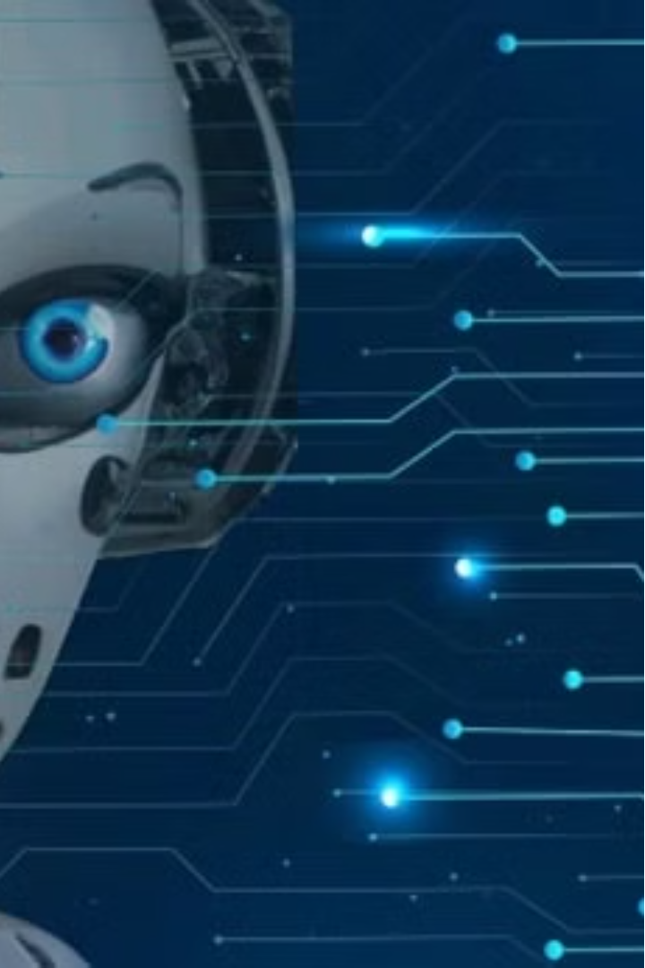
Чат-бот с ChatGPT
Мой проект про создание телеграмм бота, у которого будет функция чата gpt. С помощью этого бота можно будет общаться с искусственным интеллектом и задавать ему простые и не очень задачи и вопросы.
Подготовил: Орехов Артём

Slide 2

О чем мой проект
1
Телеграмм бот
2
Общение с ИИ
Мой проект про создание телеграмм бота, у которого будет функция чата gpt.
С помощью этого бота можно будет общаться с искусственным интеллектом и задавать ему простые и не очень задачи и вопросы.

Slide 3
Инструменты
PyCharm
DeepSeek
Я использовал PyCharm для разработки моего проекта.
Я также использовал DeepSeek в своей работе.

Slide 4

Заключение
Выполнение задач
Интеграция в Discord
Я полностью выполнил все поставленные передо мной задачи.
Я начал импортировать его в Discord с помощью вебхука.

